Slide 1
Treinamento Vigimed e MedDRA - 25 de março de 2025

Slide 2
NÚCLEO DE FARMACOVIGILÂNCIA
Silvana Espósito de Lima - Farmacêutica
Maria Elisa Zampieri- Médica
Maria Eugênia de Bona Silveira – Médica
Divisão Técnica de Produtos Relacionados a Saúde (DITEP)
Isabel de Lelis Andrade Morais
E-mail- farmacovigilancia@cvs.saude.sp.gov.br
11 30654618/ 11 30654750

Slide 3
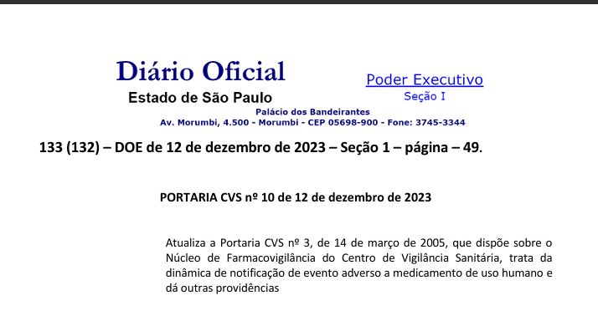

Slide 4
PORTARIA CVS nº 10/2023
a necessidade de atualizar o conteúdo da Portaria CVS nº 3, de 14.3.2005, que dispõe sobre o Núcleo de Farmacovigilância do Centro de Vigilância Sanitária;
os termos do Acordo de Cooperação Técnica nº 01/2023-VIGIMED/2023 – publicado no Diário Oficial da União (DOU), de 8 de agosto de 2023, e no Diário Oficial do Estado de São Paulo (DOE-SP), de 15 de setembro de 2023
– que entre si celebraram a União, por meio da Agência de Vigilância Sanitária, e a Secretaria de Estado da Saúde de São Paulo, por meio do Centro de Vigilância Sanitária da Coordenadoria de Controle de Doenças

Slide 5
PORTARIA CVS nº 10/2023
Art. 33. No âmbito do Estado de São Paulo, a notificação de desvio da qualidade de medicamento deve continuar sendo encaminhada por meio do Sistema de Informação PeriWeb, disponível na página eletrônica do CVS (https://www.cvs.sp.gov.br) − Notificação Espontânea de Desvio da Qualidade de Medicamento − Formulário para preenchimento pelos hospitais, clínicas ou outras unidades de saúde, farmácias e drogarias, bem como por profissionais de saúde.
A integração do Sistema de Informação PeriWeb com o sistema NOTIVISA já está em andamento.
§ 1º. A notificação de desvio de qualidade de medicamento será encaminhada voluntariamente pelos profissionais de saúde que prestam atendimento em estabelecimentos de saúde, públicos e privados, vinculados ou não ao Sistema Único de Saúde, preferencialmente por médico, farmacêutico, cirurgião-dentista e enfermeiro.

